Slide 1
Voyage scolaire à Santander
du lundi 03 au vendredi 07 avril 2023

Slide 2
Projet pédagogique et objectifs :
PENDANT LE VOYAGE :
Pendant le séjour, chaque jour, un groupe d’élèves devra travailler en équipe pour alimenter le site internet E-lyco du collège via des photos, commentaires, résumés précis.
OBJECTIFS PEDAGOGIQUES:
Etre capable d’échanger des informations sur la vie quotidienne
S’adapter à un mode de vie différent

Slide 3
Informations générales
Quatre accompagnateurs encadreront les élèves:
Mme Henriques, Mme Bouchet, Mr Pain et Mme Bourreau
Le voyage aura lieu du lundi 03 au vendredi 07 avril 2023.
- Départ 5h30 du Champ de Foire.
Etre présent à 5h00
- Retour vers 22h30.
Les élèves seront hébergés dans la famille d’accueil. Les pique niques seront fournis par leurs familles.
Le séjour est assuré par le voyagiste CLC.
UN CAR 50 élèves + 4 accompagnateurs

Slide 4
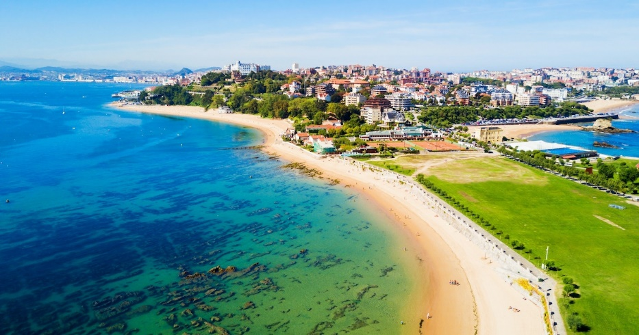
Santander

Slide 5
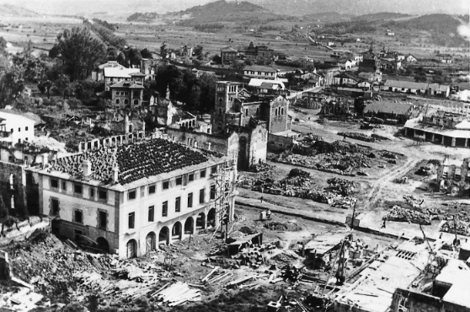
Les visites au programme
Jour 1 : Lundi 03 avril
Départ CHAMP DE FOIRE à 5h30 :
ETRE PRESENT 30 MINUTES AVANT LE DEPART.
petit-déjeuner + déjeuner pique nique à prévoir.
Arrêt à Guernica et visite du musée de la paix.
19h: arrivée à Santander en famille d’accueil.

Slide 6
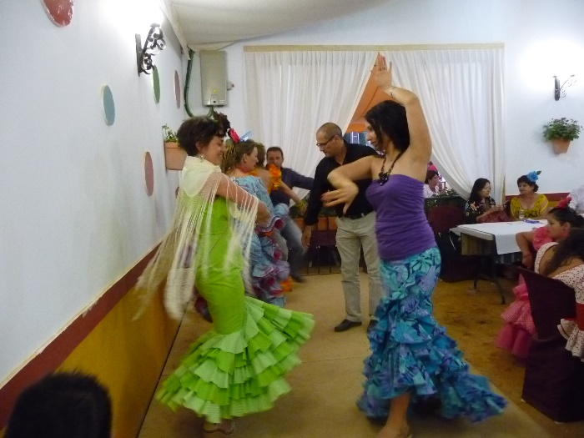
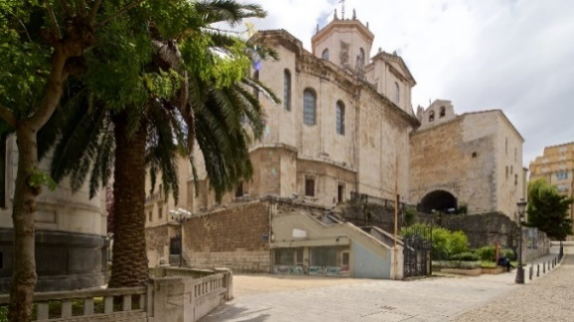
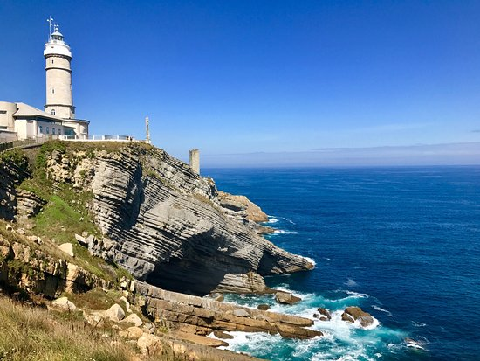
Jour 2 Mardi 04 avril
Journée à Santander: visite de la baie en bateau, du centre, et ateliers

Slide 7
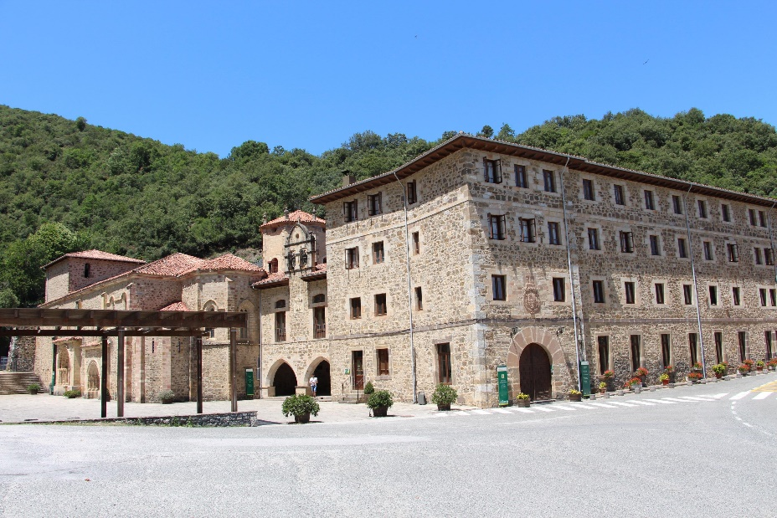
Jour 3: mercredi 05 avril
Journée à Obregón :
- Marche dans le parc naturel
- Visite de la grotte Altamira
Jour 4: jeudi 06 avril
Excursion aux pics d’Europe et visite du village de Potes

Slide 8
Jour 5 Vendredi 7 avril
Départ pour Bilbao : Découverte de la ville et Visite du musée Guggenheim
DEPART POUR LA France à 14h
Diner dans une cafétéria
Arrivée prévue pour 22h30

Slide 9
Rappels
Documents nécessaires: CI ou Passeport, CSE, ordonnance pour les élèves sous traitement à nous transmettre une semaine avant le départ.
Les objets de valeur restent sous la responsabilité des élèves.
Moyens de communication: Les élèves sont autorisés à utiliser leur téléphone portable le soir et uniquement pour prendre des photos, vidéos ou notes pendant les visites.
Une communication sur le site E-lyco du collège.
Deux professeurs laisseront leur numéro de téléphone aux élèves pour la durée du séjour.
Règles du voyage
Respect des lieux de culte
Respect des règles de sécurité en bus, pas de nourriture dans le bus.
Respect envers le groupe, les accompagnateurs, les chauffeurs et les familles d’accueil.
Le règlement du collège est applicable dans le cadre du voyage.

Slide 10
TROUSSEAU
Chaussures de marche, sac à dos, gourde, vêtements de pluie
CARTES D’IDENTITE et
D’ASSURANCE MALADIE EUROPEENNE
Pour le voyage :
Mal des transports : prévoir cachet (cocculine…) et poche en plastique pour le car.
Pour le séjour :
Argent de poche.
Pour la famille d’accueil :
Un petit cadeau à offrir à la famille d’accueil : ça fait toujours plaisir !

